Slide 1
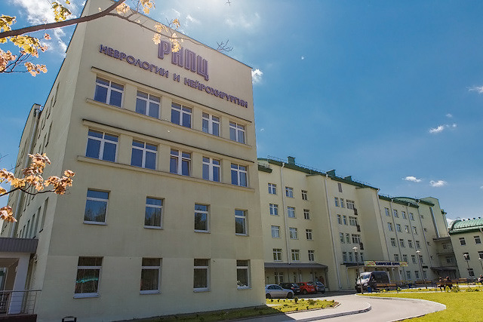
Ультразвуковое исследование нервных стволов
Республиканский
научно-практический центр
неврологии и нейрохирургии
Черненко Н.И.
Зав. отделением
ультразвуковой диагностики

Slide 2
Основные показания к ультразвуковому исследованию нервных стволов
Травмы мягких тканей и костей конечностей при наличии неврологических нарушений
Травматические повреждения нервов, в том числе перенесенные оперативные вмешательства на нервных стволах, при наличии стойких или нарастающих неврологических нарушений
Отсутствие эффекта от лечебных и реабилитационных мероприятий при известной травме нерва
Полиневропатии
Туннельные синдромы
Подозрение на наличие опухолей нервных стволов
Наличие двигательных, чувствительных нарушений, гипотрофии мышц при отсутствии в анамнезе травм, оперативных вмешательств

Slide 3
Ультразвуковая визуализация
При исследовании оценивают не только нервный ствол, но и окружающие нерв мышцы, расположенные рядом с нервами артерии и вены

Slide 4
Посттравматические невропатии
Основные цели ультразвукового исследования при травматическом повреждении нерва:
определить тип повреждения нерва – с сохранением или нарушением анатомической целостности
определить величину расхождения и локализацию концов поврежденного нерва при полном перерыве нервного ствола
определить размеры травматической невромы на конце нерва
при сохранении анатомической целостности нерва определить протяженность поврежденного участка
определить наличие инородных тел в области расположения нерва, способствующие компрессии нерва при открытой травме

Slide 5
Полный анатомический перерыв нерва Пунктирной линией обозначена величина диастаза между концами нерва

Slide 6
Повреждение нерва с сохранением анатомической целостности, посттравматическая неврома

Slide 7
Инъекционное поражение седалищного нерва. На снимке слева – здоровый нерв

Slide 8
Компрессионно-ишемические невропатии
Основные цели ультразвукового исследования при компрессионно-ишемическом поражении нерва:
Выявить локальные нарушения структуры и размеров нерва в области поражения
Выявить изменения в окружающих нерв тканях, способствующие компрессии нерва (околосуставные кисты, опухоли, остеофиты, аневризмы сосудов, воспалительные изменения сухожилий и др.)
Выявить анатомические особенности туннелей, способствующие компрессии нерва (наличие добавочных мышц и другие аномалии)

Slide 9
Врожденные особенности туннеля На снимке справа – узкий желоб локтевого нерва

Slide 10
Добавочная мышца в области кубитального туннеля

Slide 11
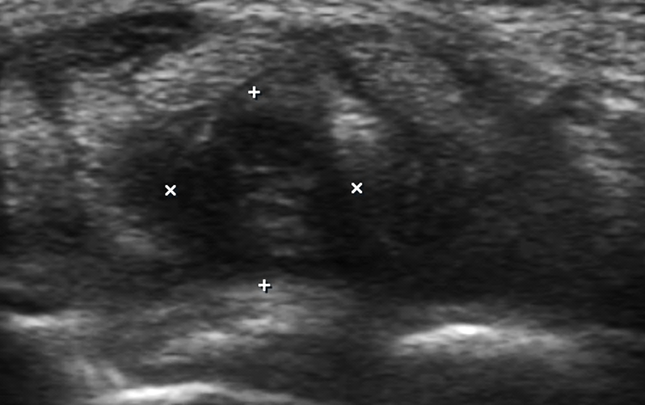
Опухоль сухожилия в запястном канале как причина компрессии срединного нерва (стрелки)

Slide 12
Срединный нерв при карпальном туннельном синдроме Стрелки указывают на место компрессии нерва

Slide 13
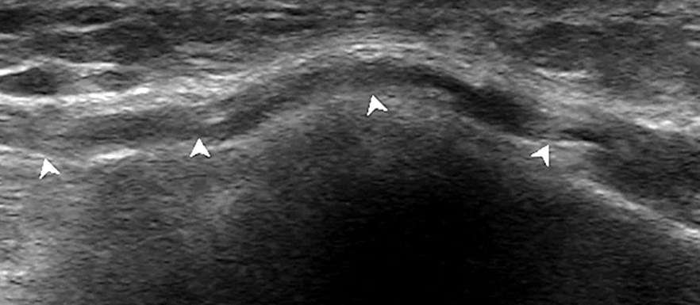
Локтевой нерв при кубитальном туннельном синдроме и неизмененный локтевой нерв

Slide 14
Опухоли нервных стволов
Основной целью ультразвукового исследования при подозрении на наличие опухоли нерва является выявление объемного образования в мягких тканях и установление его связи с нервом
Точно определить вид опухоли
при ультразвуковом исследовании невозможно
Объемные образования, связанные с нервом:
Псевдоопухоли - посттравматическая неврома, неврома Мортона
Истинные опухоли:
Из неспецифической невральной ткани – фибролипомы, липомы, интраневральный ганглий, интраневральная периневриома
Из специфической невральной ткани – шваннома, нейрофиброма

Slide 15
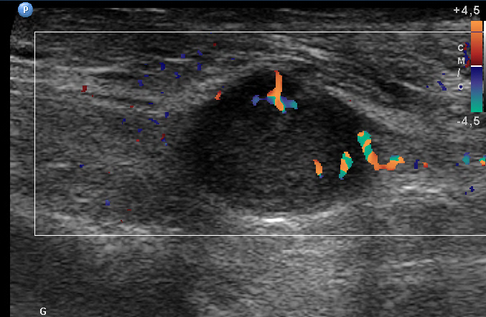
Опухоли большеберцового нерва

Slide 16
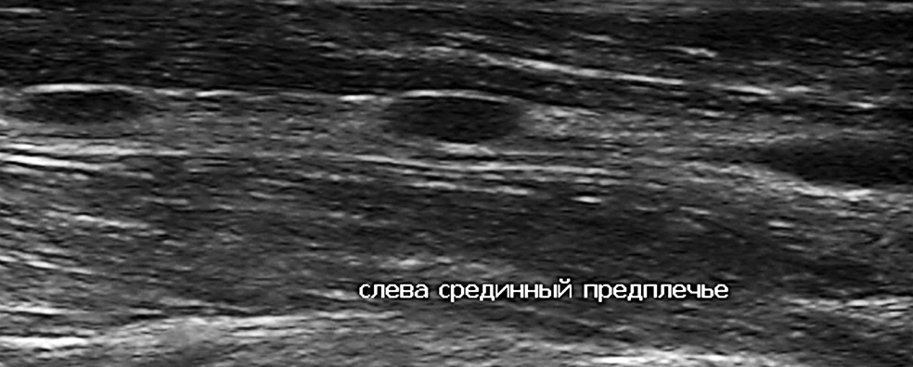
Нейрофиброматоз 1 типа Определяются множественные опухоли нервных стволов

Slide 17
Болезненная опухоль кожного нерва

Slide 18
Диагностическая ценность УЗИ нервных стволов
визуальная оценка нервного ствола, определение локализации и протяженности поражения
оценка окружающих тканей
выявление спаечного процесса в периневральных тканях
отсутствие противопоказаний, безопасность и безболезненность
высокая информативность и точность
высокая разрешающая способность при исследовании поверхностно расположенных структур
использование УЗИ в диагностике заболеваний и повреждений нервов позволяет выявлять патологические изменения на ранних стадиях болезни, что способствует лучшим результатам лечения и реабилитации

Slide 19
Благодарю за внимание
Телефон отделения ультразвуковой диагностики
+375 17 267- 90- 47
Запись на ультразвуковые исследования по телефону +375 17 267-12-40

